Slide 1
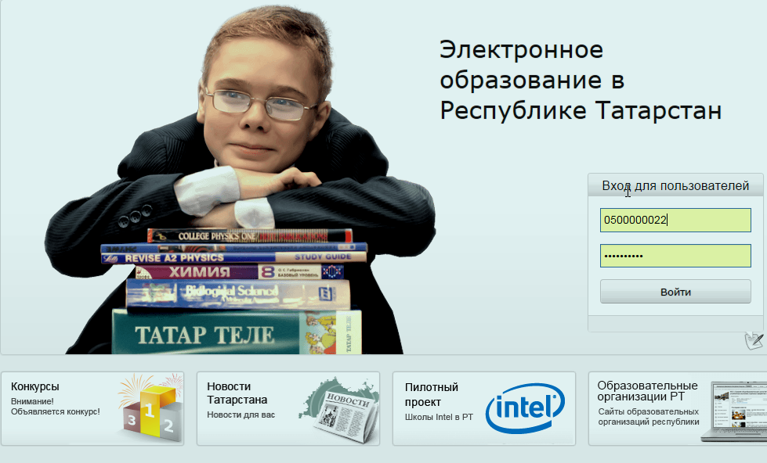
Отдел образования Алексеевского муниципального района
МКУ «Отдел образования Алексеевского муниципального района РТ»

Slide 2
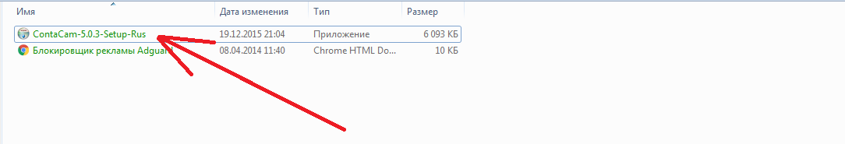
Установка видеонаблюдения

Slide 3
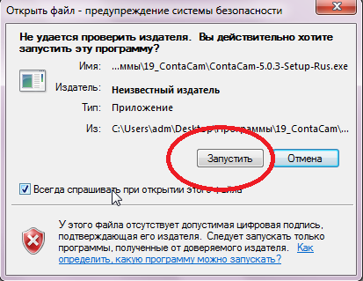
Установка видеонаблюдения

Slide 4
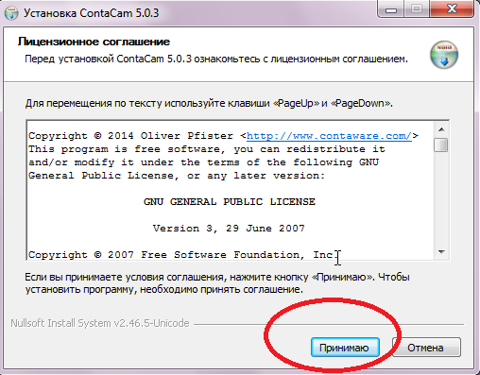
Установка видеонаблюдения

Slide 5
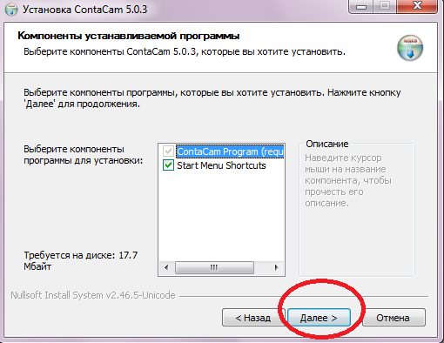
Установка видеонаблюдения

Slide 6
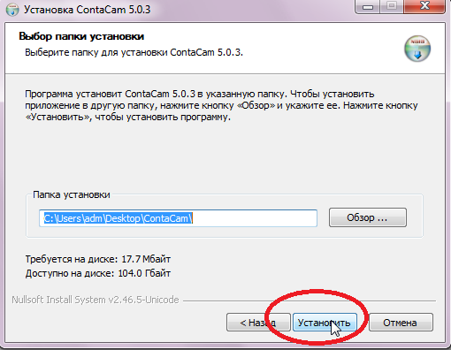
Установка видеонаблюдения

Slide 7
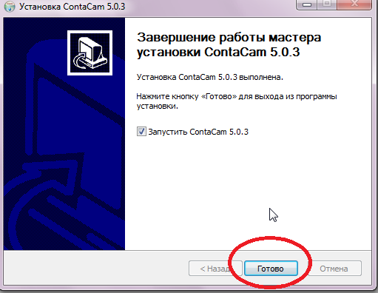
Установка видеонаблюдения

Slide 8
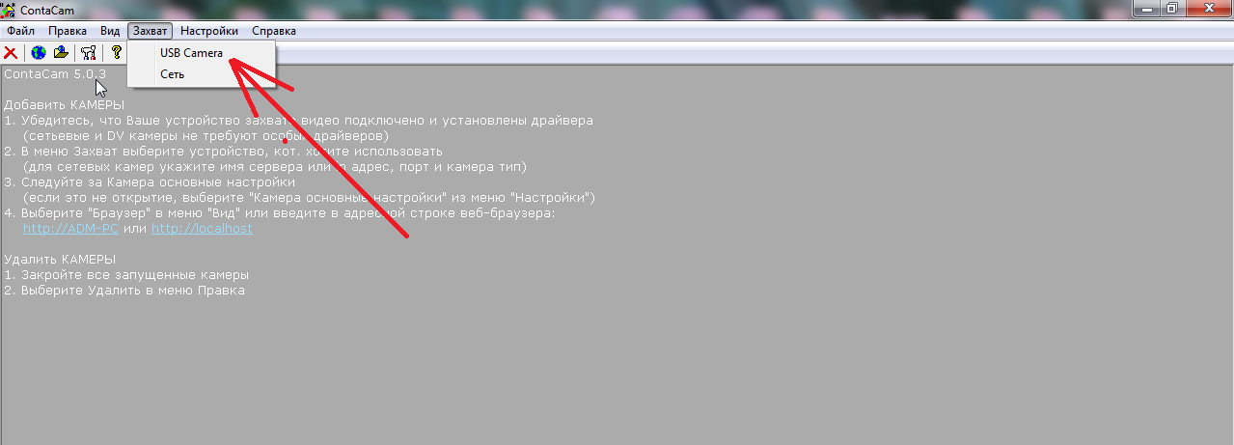
Установка видеонаблюдения

Slide 9
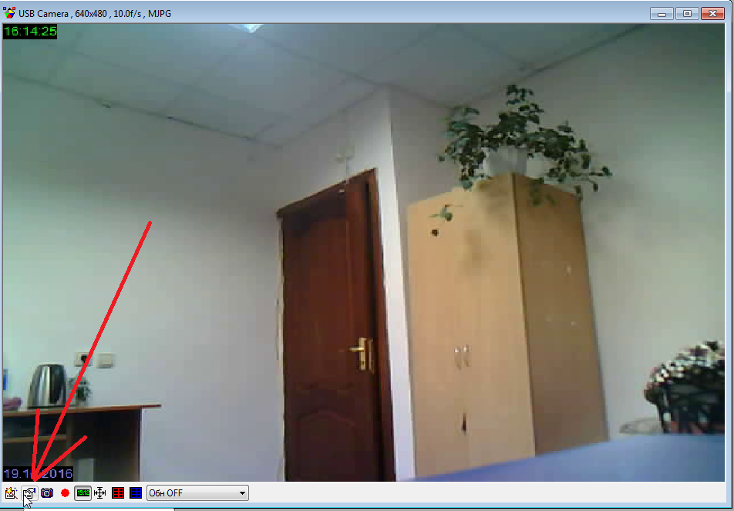
Установка видеонаблюдения

Slide 10
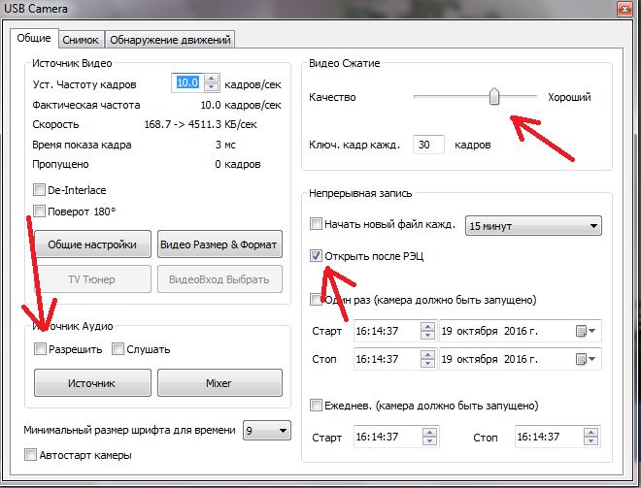
Установка видеонаблюдения

Slide 11
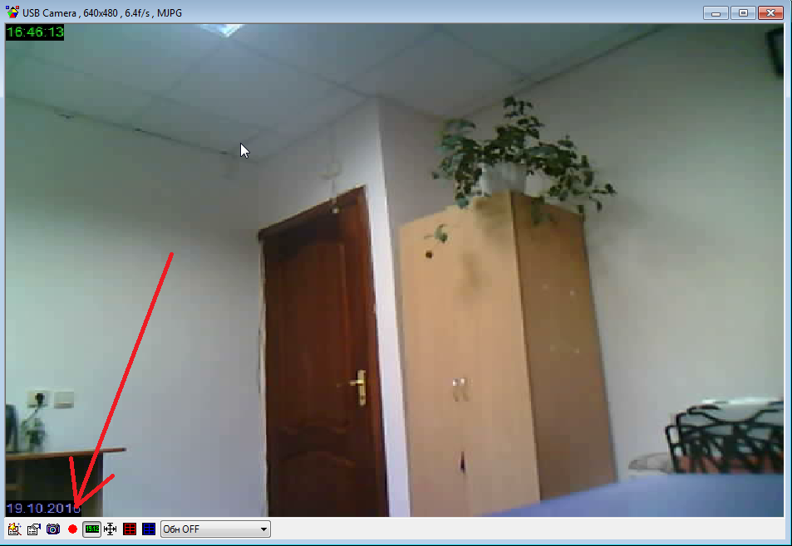
Установка видеонаблюдения

Slide 12
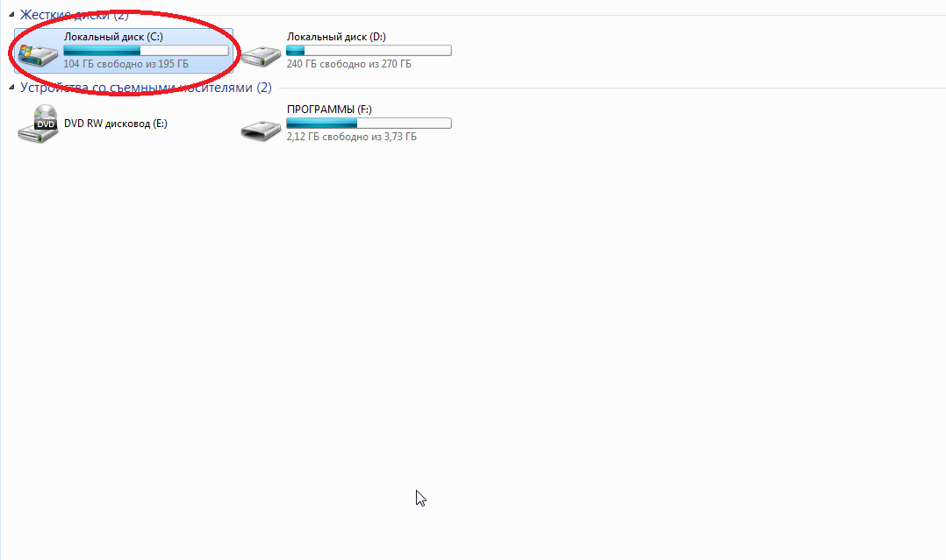

Slide 13
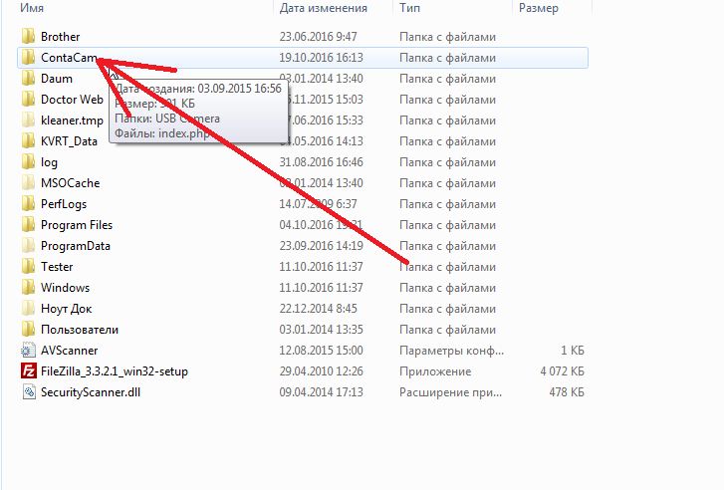

Slide 14
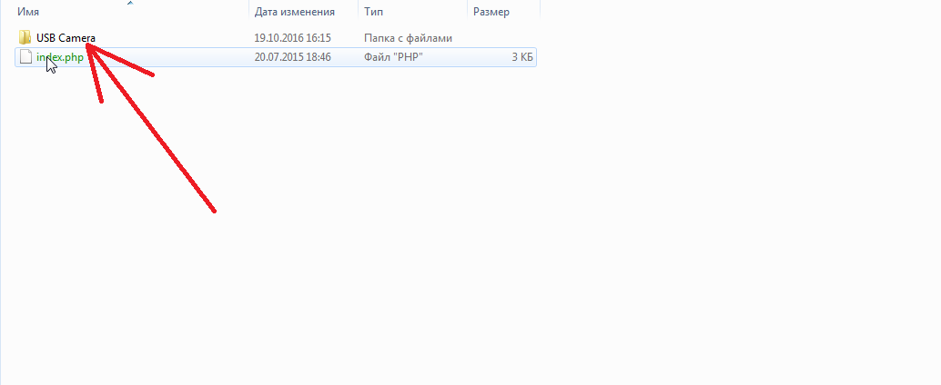

Slide 15
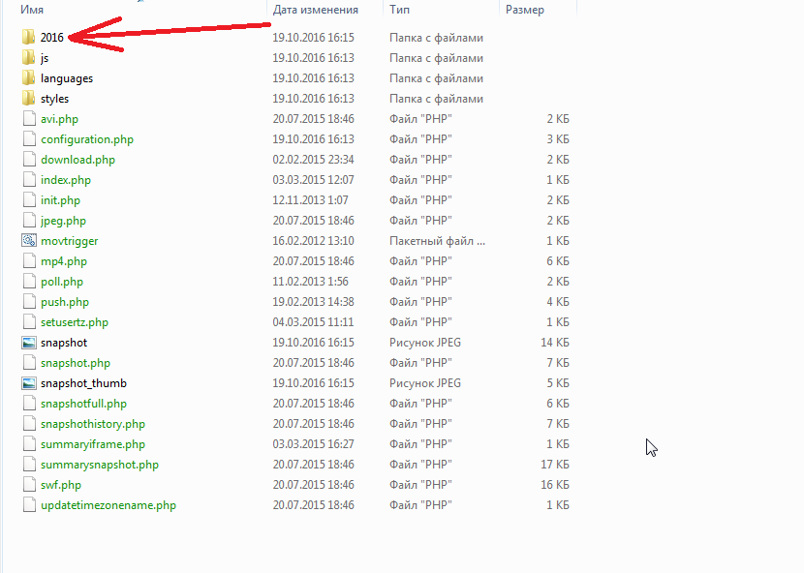

Slide 16
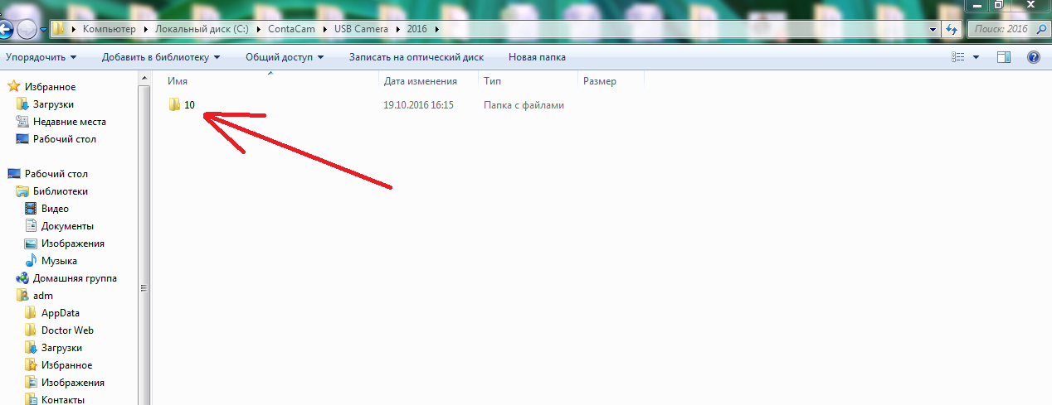

Slide 17
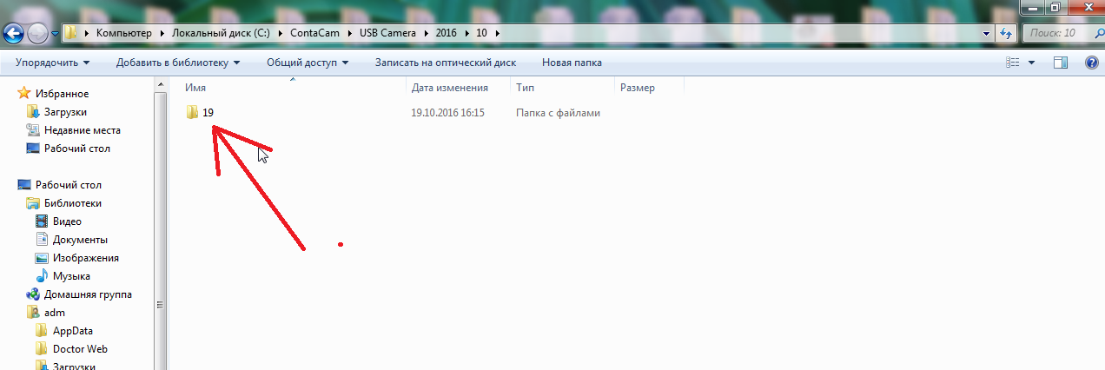

Slide 18
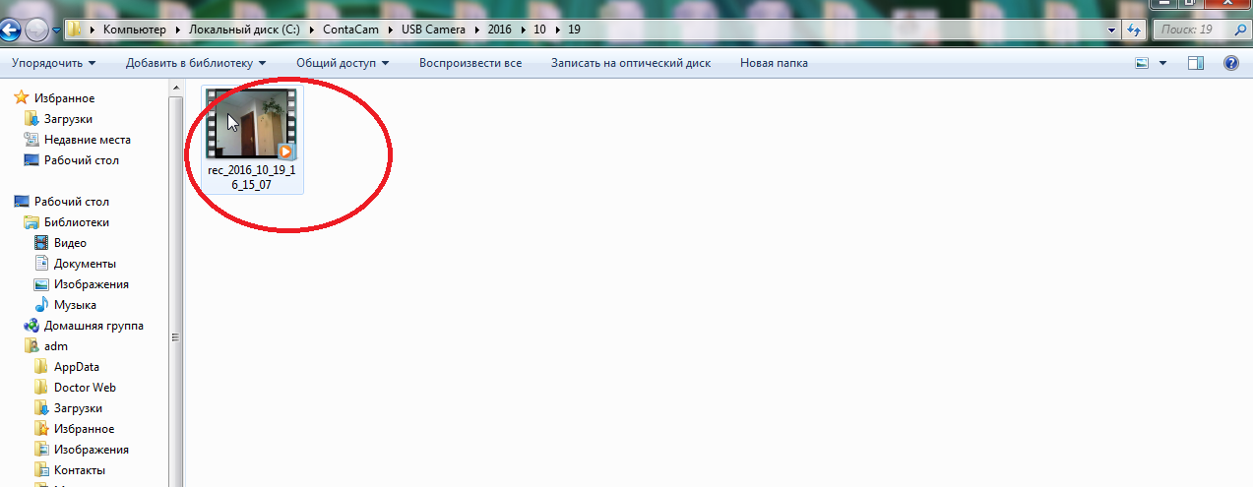

Slide 19
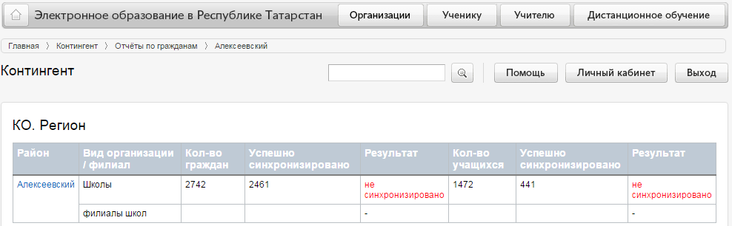
Отчет по КО

Slide 20
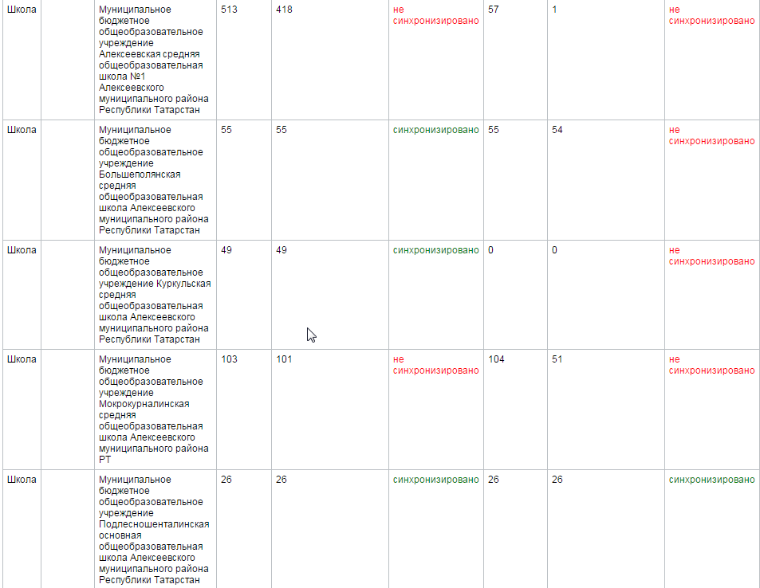
Отчет по КО

Slide 21
Мониторинг официальных сайтов (Постановление № 582,Приказ №785, ФЗ-273,статья 29)
Образовательное учреждение | Расписание | Учебный план | Рабочие программы | ГКУ график
МБОУ Алексеевская СОШ №1 | да | нет | нет | нет
МБОУ «Алексеевская СОШ №2 | да | да | да | да
МБОУ Алексеевская СОШ №3 | да | нет | нет | нет
МБОУ «Билярская СОШ | да | да | нет | да
МБОУ Большеполянская СОШ | да | да,нет | да,нет | нет
МБОУ Большетиганская СОШ | да | да | да,нет | да
МБОУ «Ерыклинская ООШ» | да, нет | нет | нет | нет
МБОО «Краснобаранская ООШ | нет | да,нет | нет | да,нет
МБОУ Куркульская СОШ | да | да | да | да
МБОУ Лебединская ООШ | да |  | да,нет | да
МБОУ Левашовская СОШ | да,нет | да,нет | да,нет | нет
МБОУ Мокрокурналинская СОШ | да,нет | да | да,нет | да
МБОУ Подлесношенталинская ООШ | да | да | да,нет | да,нет
МБОУ Реченская ООШ | да,нет | да | нет | нет
МБОУ Родниковская СОШ | да,нет | да | да,нет | да
МБОУ Ромодановская СОШ | да | да | нет | да
МБОУ «Сахаровская СОШ | да | нет | да,нет | нет
МБОУ Среднетиганская СОШ | да | да | да,нет | да
МБОУ Степношенталинская ООШ | да | да | да,нет | да
МБОУ Чувашскомайнская ООШ | да | да | нет | да
МБОO "Шаминская ООШ | да | да | да | да
МОУ Ялкынская ООШ | да | да | да,нет | нет
МБОУ «Алексеевская НОШ №4» | да | да | да,нет | да

Slide 22
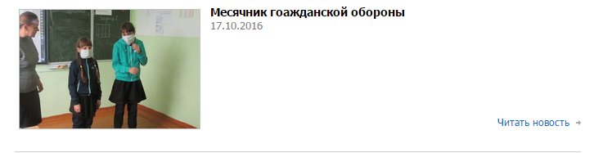
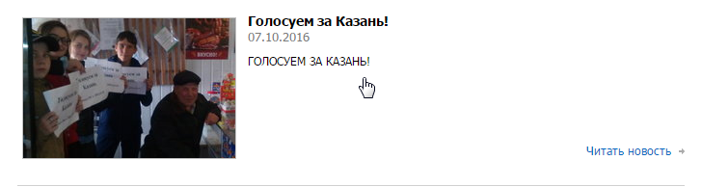
Лента новостей на официальных сайтах ОУ

Slide 23
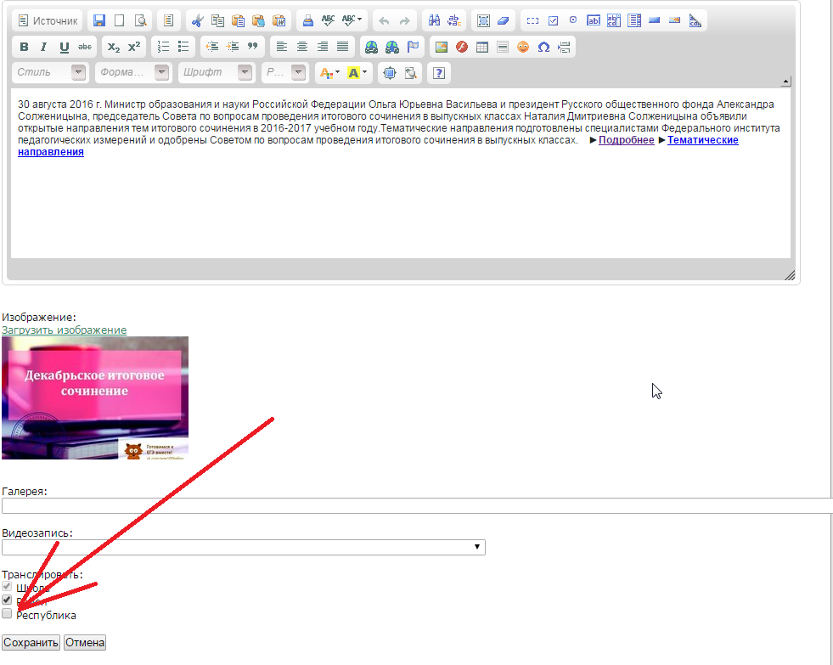

Slide 24
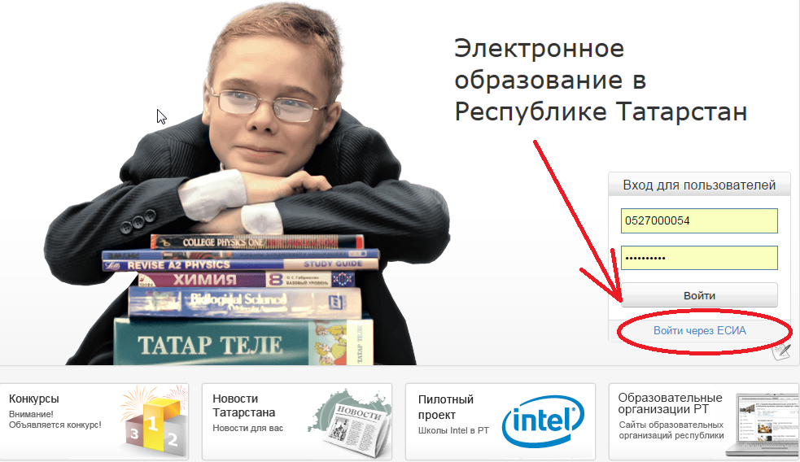

Slide 25
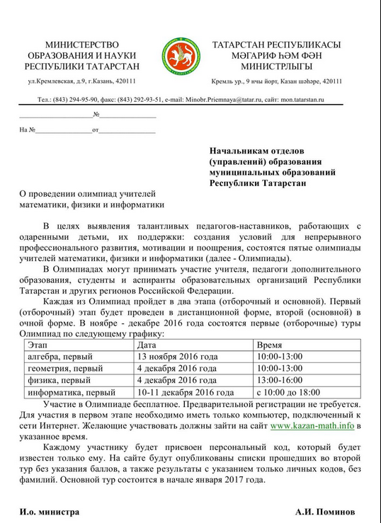
Олимпиада учителей математики, физики и информатики
www.kazan-math.info
Этап | Дата | Время
алгебра | 13 ноября 2016 года | 10:00-13:00
геометрия | 4декабря2016 года | 10:00-13:00
физика | 4 декабря 2016 года | 13:00-16:00
информатика | 10-11 декабря 2016 года | с 10:00 до 18:00

Slide 26
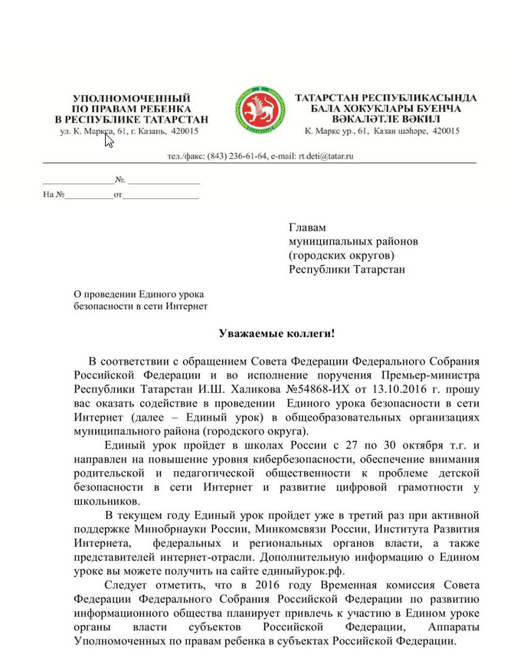
Единый урок
безопасности в сети Интернет
с 27 по 30 октября 2016 года
С привлечением прокуратуры, МВД, помощников Уполномоченного и т.д., отчёт в срок!!!
Информацию о проведении разместить на официальном сайте!

Slide 27
Количество |  | Количество человек, получивших налоговое уведомление на уплату имущественных налогов |  |  | Количество человек, уплативших имущественные налоги
членов семьи сотрудника
всего с учетом сотрудника | из них являющихся плательщиком имущественных налогов | Всего | в том числе: |  | Всего | в том числе:
 |  |  | сотрудники | члены их семей |  | сотрудники | члены их семей

Slide 28

Спасибо за понимание!

